Slide 1
«В жизни есть только одно несомненное счастье – жить для других». «Доброта. Вот качество которое я желаю приобрести больше всех других». Л. Толстой

Slide 2
Правила доброты

Slide 3
На мир взгляни разумным оком, Не так как прежде я глядел. Мир – это море. Плыть желаешь? Построй корабль из добрых дел.

Slide 4
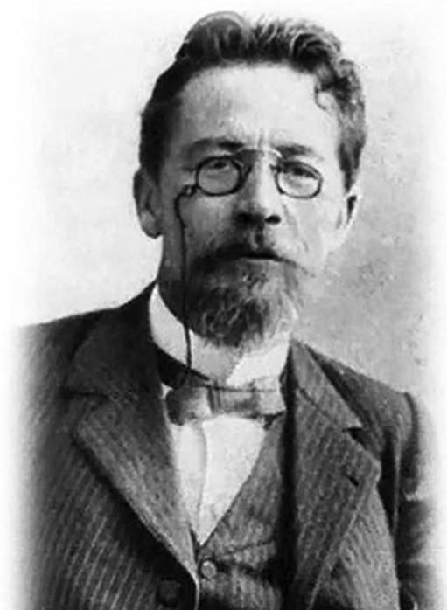
А. Чехов
« В человеке должно быть все прекрасно: и лицо, и одежда, и душа, и мысли».

